Slide 1
Федеральное государственное бюджетное образовательное учреждение высшего образования «Красноярский государственный медицинский университет им. профессора Войно-Ясенецкого» Министерства здравоохранения Российской Федерации Фармацевтический колледж
Ядерная Угроза
Читает: Герасимов С.А.

Slide 2
План:
Ядерные державы
Проблемы распространения ядерного оружия

Slide 3
Ядерные державы
Ядерный клуб — политологическое клише, условное обозначение группы так называемых ядерных держав — государств, осуществивших разработку, производство и испытания ядерного оружия.

Slide 4
Ядерные державы
По имеющимся официальным данным, ядерным оружием обладают или обладали следующие государства:
США
Российская Федерация
Великобритания
Франция
Китай
Индия
Пакистан

Slide 5
«Старые» ядерные державы, основатели Договора о нераспространении ядерного оружия «Молодые» ядерные державы, не подписавшие Договор о нераспространении Неофициальные ядерные державы Страны, имевшие в прошлом ядерное оружие и добровольно отказавшиеся от него Страны, предоставляющие свою территорию для размещения ядерного оружия других ядерных держав — членов НАТО
Статусы стран по размещению ядерного оружия

Slide 6
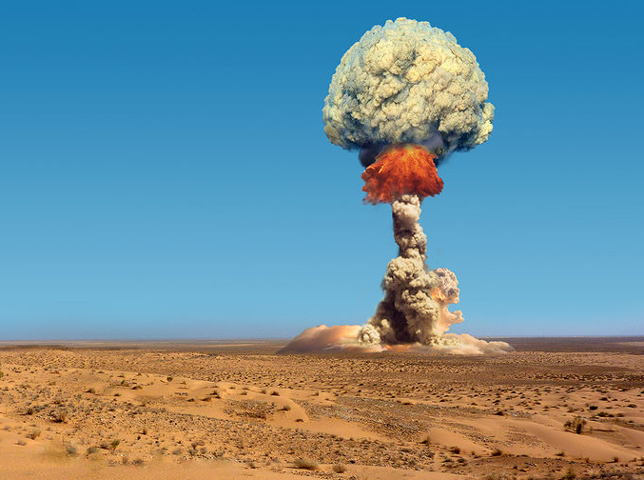
Ядерная держава: США
16 июля 1945 года - на полигоне американских ВВС в пустыне Аламогордо США осуществили первый в истории ядерный взрыв мощностью 20 килотонн.
6 и 9 августа 1945 - ядерные бомбы были сброшены, соответственно, на японские города Хиросима и Нагасаки.
1 ноября 1952 года - на атолле Эниветок было проведено первое термоядерное испытание.

Slide 7
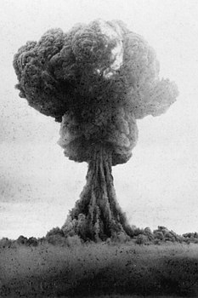
Ядерная держава: Российская Федерация
29 августа 1949 года - на Семипалатинском полигоне СССР испытал своё первое ядерное устройство мощностью 22 килотонны.
12 августа 1953 года - Первое термоядерное испытание.
1961 году на архипелаге Новая Земля СССР провёл испытание мощнейшего ядерного оружия — Царь-бомбы.
Российская Федерация стала единственным международно признанным наследником ядерного арсенала Советского Союза.

Slide 8
Проблемы распространения ядерного оружия
Ядерное оружие, имеющее колоссальную разрушительную мощь, рассматривается главным образом не как средство ведения войны, а как инструмент политического давления, сдерживания или устрашения других стран.

Slide 9
Проблемы распространения ядерного оружия
Во-первых, ядерное распространение вроде цепной реакции расширяет клуб государств, обладающих ядерным оружием, и тем самым вновь и вновь воспроизводит ядерное сдерживание как модель военно-политических отношений между странами.

Slide 10
Проблемы распространения ядерного оружия
Во-вторых, даже когда политические отношения яде рных стран основательно меняются и они перестают восп р и н и м ать друг друга как враги, их вооруженные силы обретают новых противников и новые цели, представляемые ядерным распространением.

Slide 11
Проблемы распространения ядерного оружия
Например, решение США от 2002 г. об испытаниях и развертывании системы страт е г и ч е с кой противоракетной обороны (ПРО), по официальному обоснованию, для защиты от новых стран — обладательниц ракетно – ядерных вооружений и отказ Вашингтона от Договора по ПРО от 1972 г. побудили Россию усилить опору на свой потенциал яде р н о го сдерживания.

